Slide 1
Образование
Полное невежество приводят к полному тупоумию. При невежестве ум чахнет за недостатком пищи. К.Гельвеций
2014 год

Slide 2
Повторим!!!

Slide 3
Повторим!!!

Slide 4
Повторим!!!

Slide 5
Образование
Процесс приобретения знаний о мире, приобщения к культуре, к ценностям своей страны и мировой цивилизации.

Slide 6
Приоритетность (преобладающее значение) образования
Федеральный закон «Об образовании»
Ст. 3 Основные принципы государственной политики и правового регулирования отношений в сфере образования
1. Государственная политика и правовое регулирование отношений в сфере образования основываются на следующих принципах:
1) признание приоритетности образования;
Приведите примеры того, что приоритетность образования в современной России становится действительностью.

Slide 7
Ситуация:
«Руководителю фирмы потребовалось три специалиста- переводить тексты с иностранного языка, производить по этим текстам математические расчеты и осуществлять на этой основе компьютерное программирование. У предпринимателя есть выбор:
1-й вариант: пригласить на работу переводчика, математика и программиста (предположим на рынке труда услуги каждого стоят по 20 000 рублей);
2-й вариант: взять на работу одного специалиста, владеющего иностранным языком, математикой и компьютером, на зарплату 35.000 руб.»
Вопросы:
Объясните, какой выбор и почему сделает руководитель фирмы.
Каким образом эта ситуация связана с нашей темой?

Slide 8
Цель образования – повышение конкурентоспособности личности
Поработайте с учебником на стр. 62 и составьте кластер «качества личности, необходимые в информационном обществе»
Качества
личности

Slide 9
Составьте фишбоуны «Общее образование» и «профессиональное образование»

Slide 10
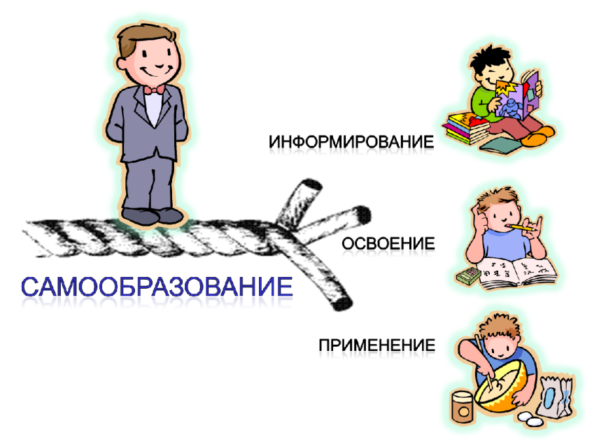
Один из принципов современного образования – непрерывность.
Направления реализации непрерывности образования

Slide 11
Домашнее задание:
Параграф 8 – пересказ
Стр. 67: задание 5 – письменно.

